Slide 1
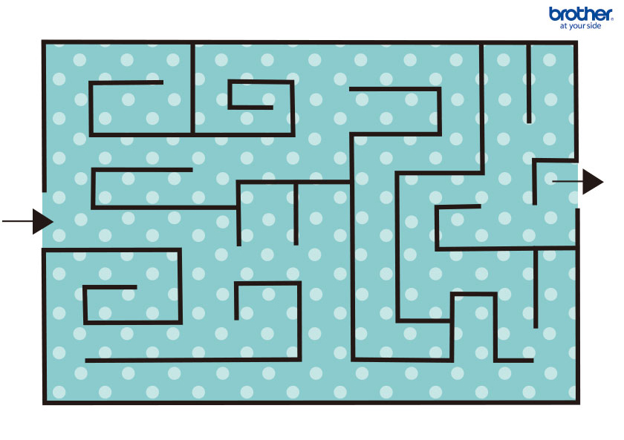
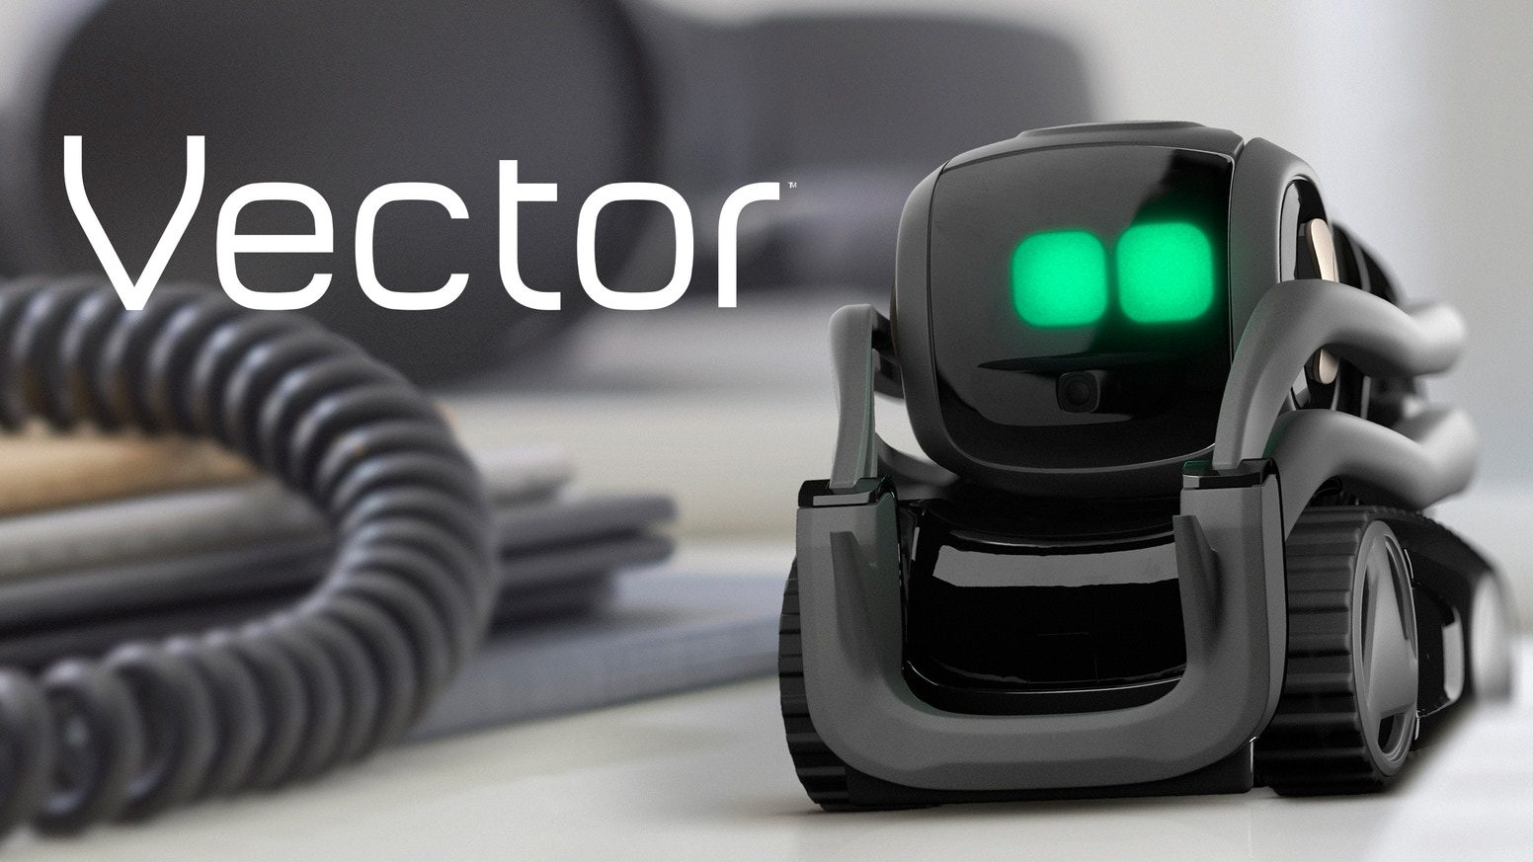
Hide & Seek - Abschlussrepäsentation
Zhen Fan, Zhicheng Xiang, Junyi Zhu
1.2.2022

Slide 2

Agenda
Vorstellung
Unser Vorgehen
Grundidee
Erläuterung des Programmablaufe

Slide 3
Vorstellung
Vector soll ein unbestimmte Labyrinth erkennen und einen anderen Roboter im Labyrinth finden
Aufgabe :
1. Ein Logik finden, ein Labyrinth zu erkennen
2. Im Labyrinth den anderen Vector suchen
3. Vector erkennen

Slide 4
Modell trainieren (Yolov5)
Logik für Erkennung der Labyrinth
Logik für Seek
Logik für Hide
Labyrinth bilden

Slide 5
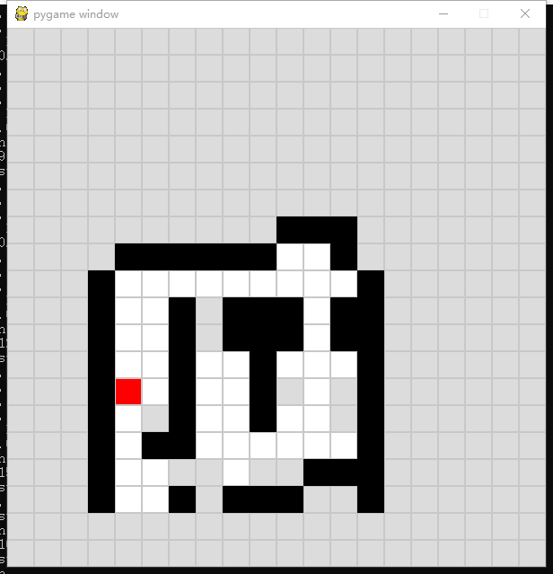
Anfängliche Idee für Labyrintherkennung
Path aufzeichen
(Mit Hilfe pygame)
Aufgeben
Grund:
Der Koordinatenwert weist nach dem Verschieben Fehler auf und das Bild ist ungenau
Nicht hilfreich für Ziel
Zu komplex

Slide 6
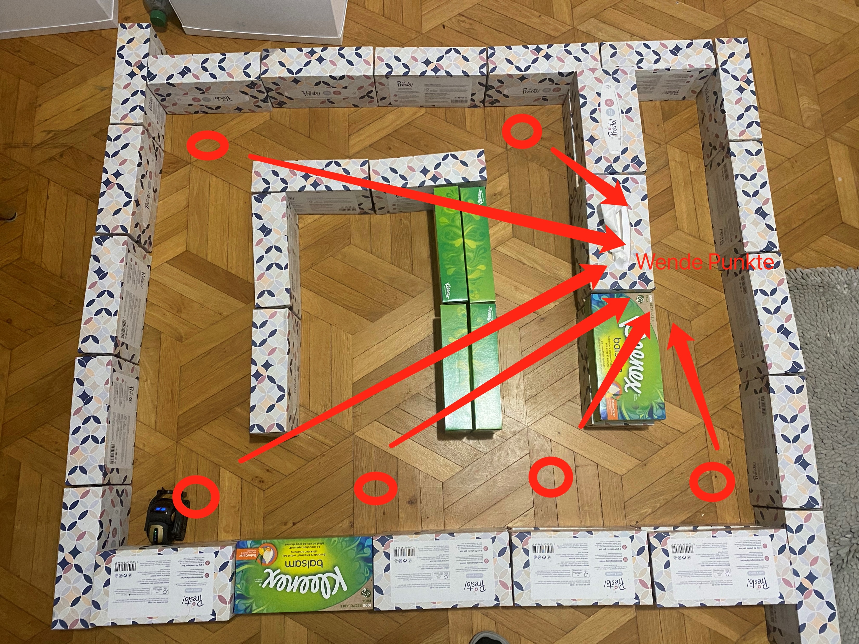
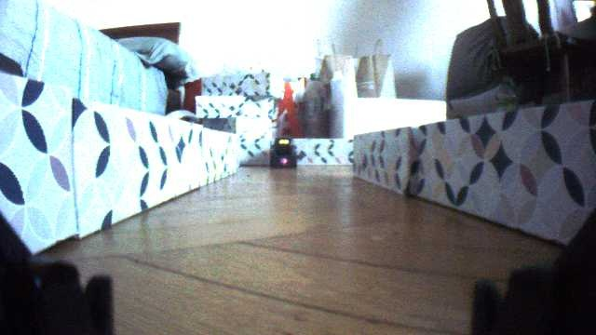
Aktuelle Idee (Wendepunkt finden)
Aufsicht der Vector
(In diesem Punkt kann der Vector
direkt den anderen Vector in diesem Weg schauen)
Wendepunkte in Labyrinth

Slide 7
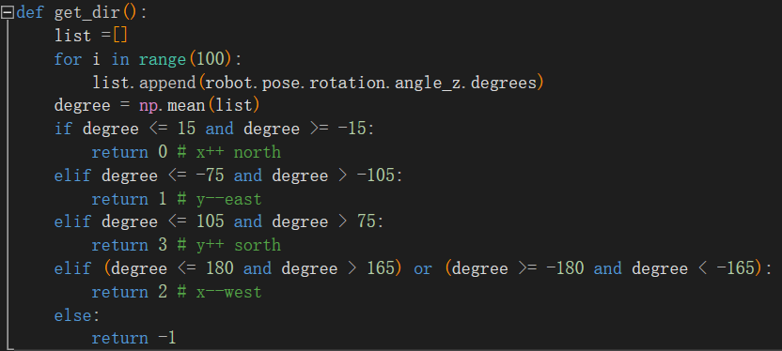
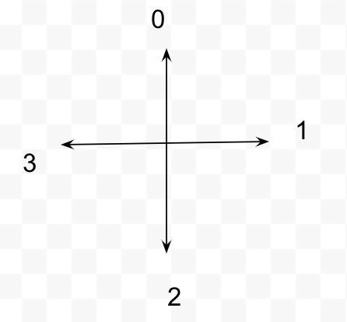
Grundelement - Richtung
Durch angle_z kann man den Richtung der Vector kennen.
Es ist auch Priorität der Bewegung.

Slide 8
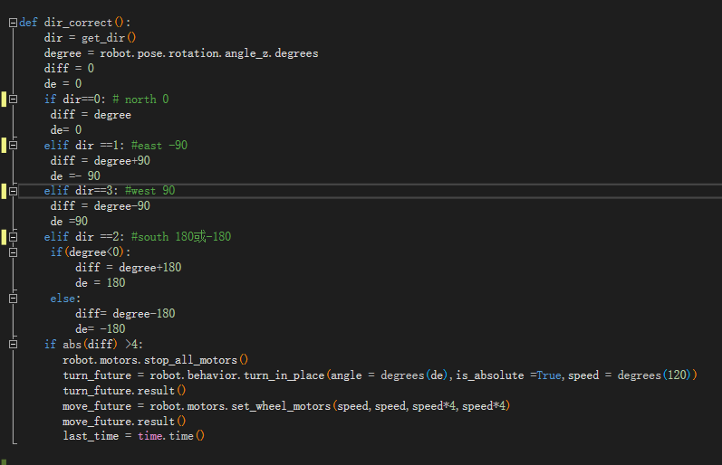
Dir_correct()

Slide 9
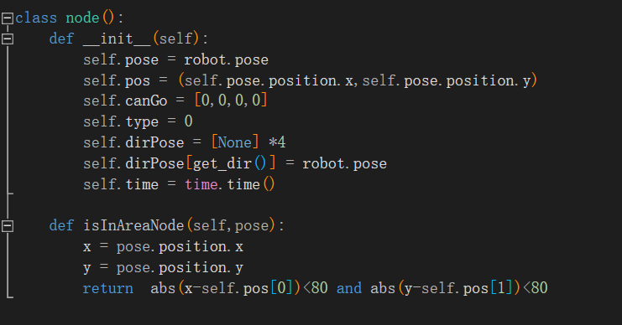
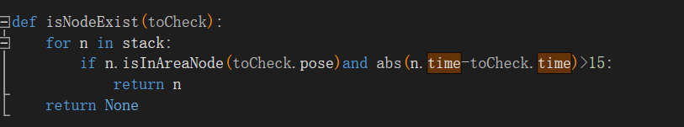
Grundelement - Wendepunkte
Wendepunkt
1.Position der Punkte (pose und dirpose)
2.Die Richtung, der Vector bewegen kann
3.Type für Punkt, 0 für normale Punkte,
nicht speichern, nur Wendepunkt speichern
4. Zeit der Wendepunkt erstellen.

Slide 10
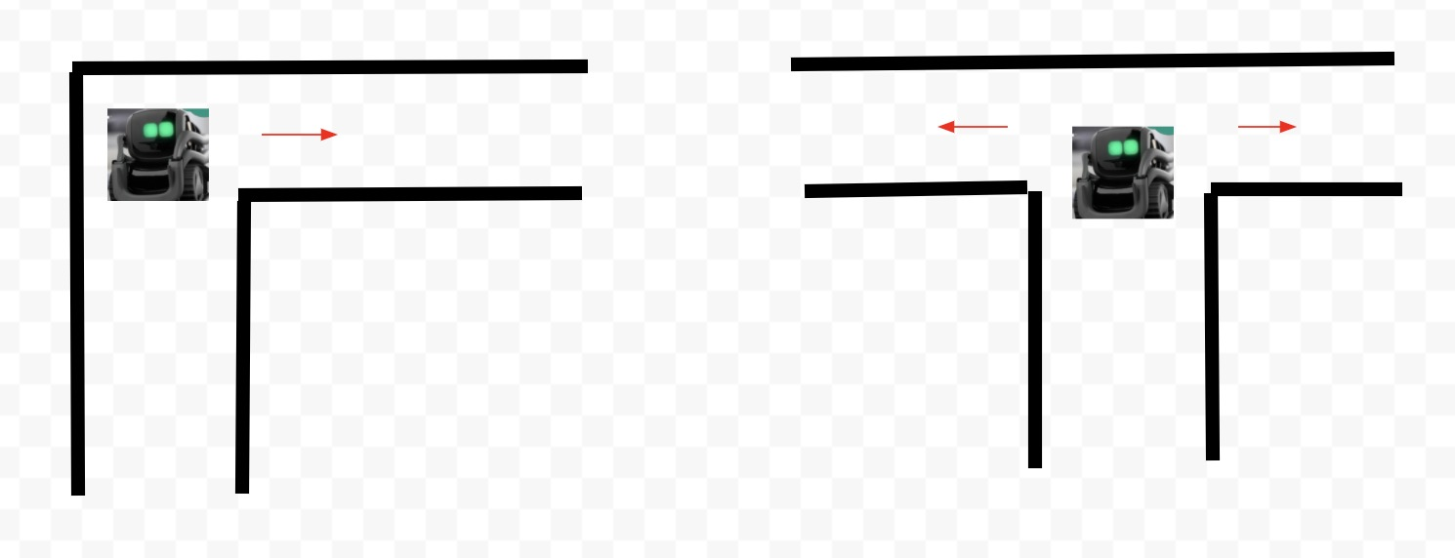
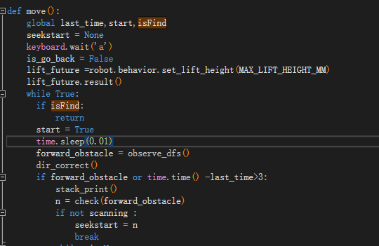
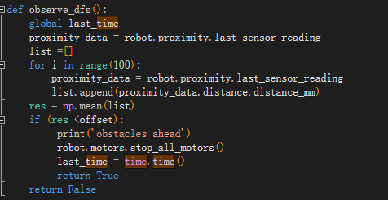
Grundidee
zwei Möglichkeiten, Wendepunkte zu erzeugen
1. Hinderniss erkennen
2. Nach bestimmte kurzer Zeit
Dann wird der Vector links und rechts schauen, wenn es Weg gibt, kann der Punkt als Wendepunkte ansehen.

Slide 11
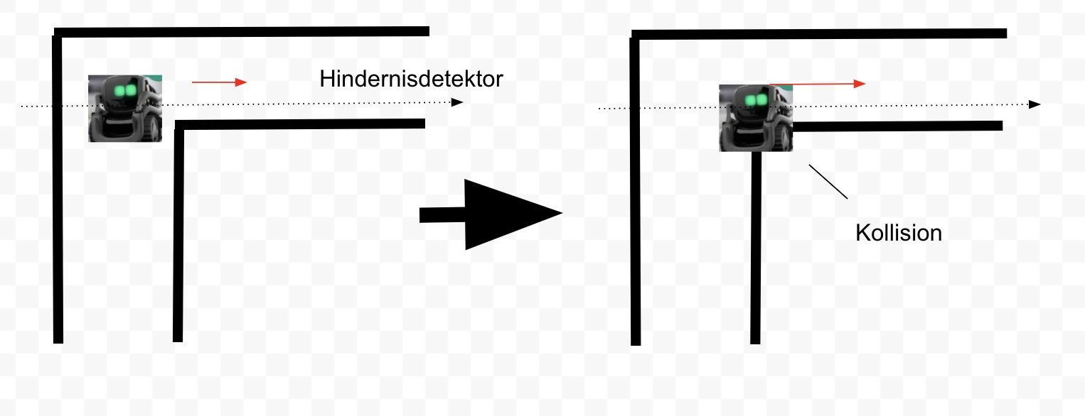
Problem bei Hindernisserkennung

Slide 12
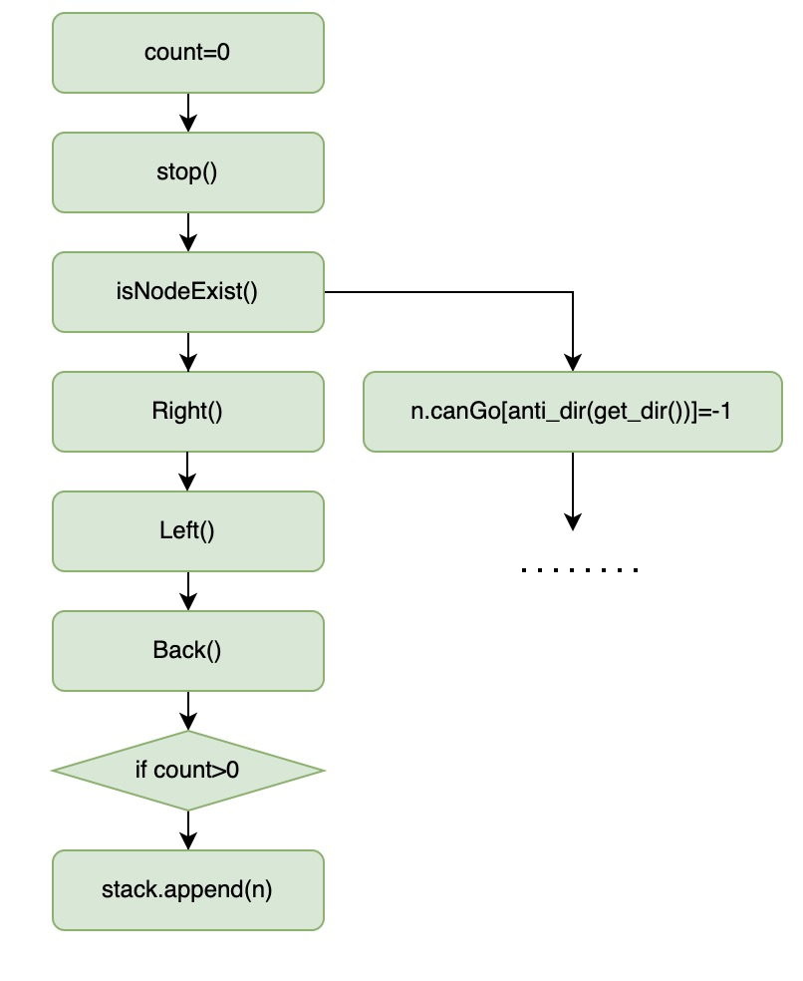
Check()

Slide 13
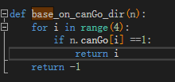
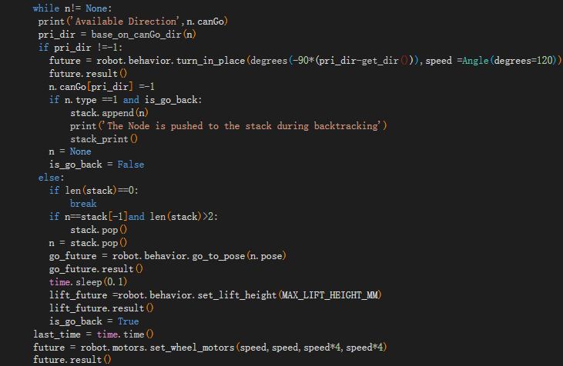
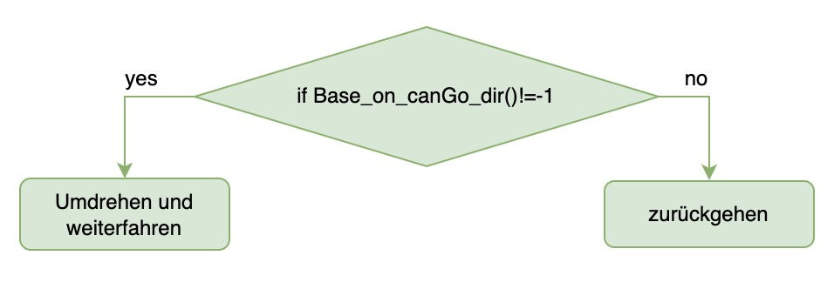
Weiter gehen
CanGo
0 Kein Weg
1 Es gibt Weg und noch nicht erreichen
-1 Es gibt Weg und schon gehen

Slide 14
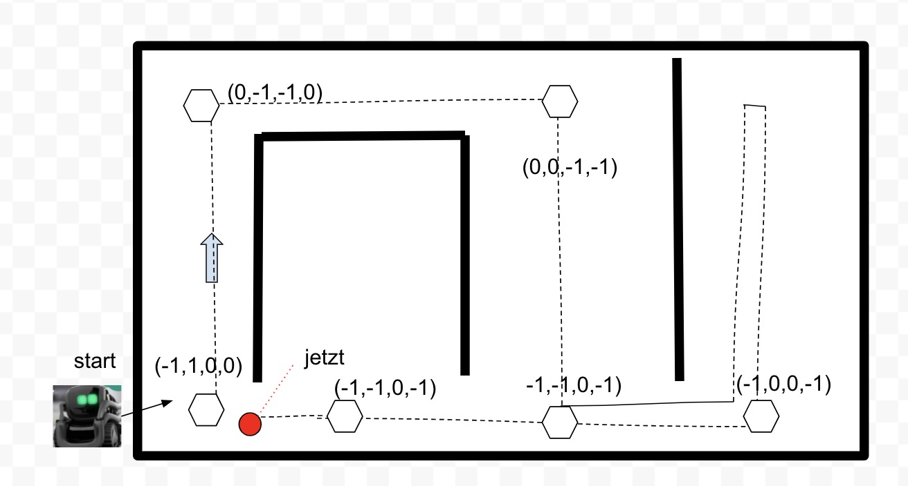
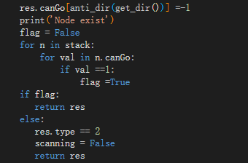
Die Bedingung für Ende

Slide 15
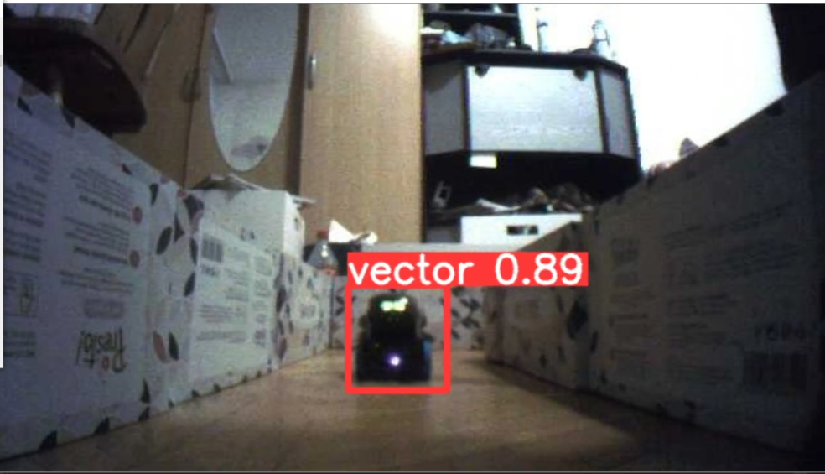

Vector Erkennung(Yolov5)
1. Bilderfassung und Beschriftung
2. Modell trainieren
3. Modell verwenden
Problem
Das von der Roboterkamera gelieferte Bild ist nicht klar
2. Schneeschaufel wird auch gekannt
Lösung
Mehr Bilde sammeln und trainieren
Hohe Standard für Erkennung

Slide 16
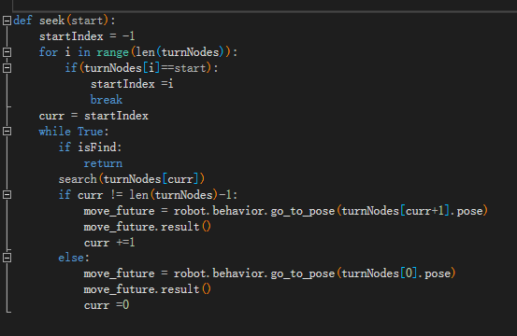
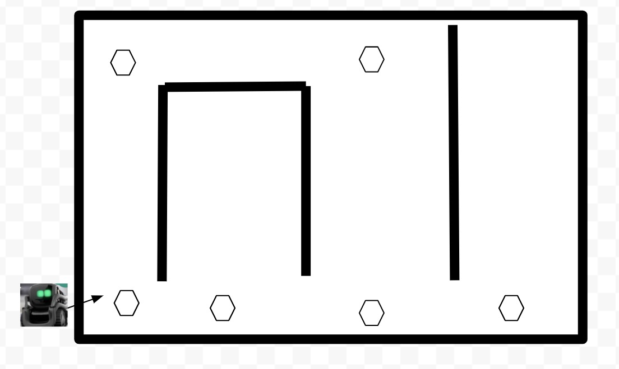
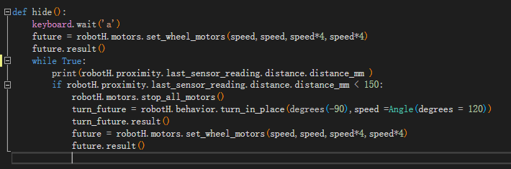
Seek und hide Logik

Slide 17
Vielen Dank für Aufmerksamkeit!
Frage?

